Slide 1
بسم الله الرحمن الرحیم
تهیه: دکتر فرخنده پورسینا

Slide 2

رده بندي میکروارگانیسم هاي پاتوژن
ارگانیسم ها سطوح مختلف خطر آفرینی و بیماریزایی را دارند
بنابراین هنگام کار با عوامل زیستی، با توجه به خطرات احتمالی که ممکنست ایجاد کنند، باید آزمایشگاهی با سطح ایمنی مناسب را انتخاب کرد.

Slide 4
تعیین اینکه چه نوع میکروارگانیسمی باید در کدام سطح از ایمنی آزمایشگاهی قرار گیرد به خصوصیات آن میکروارگانیسم بستگی دارد:
- نوع بیماري مرتبط با ارگانیسم و شدت بیماري
- راه انتقال به میزبان
- تعداد میزبانهاي عامل پاتوژن
- وجود راههاي پیشگیري از آلودگی مانند پروفیلاکسی از طریق واکسن یا تزریق آنتی سرم
- وجود راههاي درمانی مناسب در صورت ابتلا: استفاده از عوامل ضد میکروبی، ضد ویروسی و سایر داروهاي شیمیایی

Slide 5
به عنوان مثال پاتوژنی که مربوط به گروه خطر 2 می باشد، نیازمند آزمایشگاهی با سطح ایمنی 2 است.
اما چنانچه یکی از فرآیندهاي کار در آزمایشگاه خطرات احتمالی زیادي به همراه داشته باشد مثلا حجم زیادي از آیروسل هاي آلوده تولید کند، باید از امکانات آزمایشگاهی با سطح ایمنی 3 استفاده نمود تا فضاي آزمایشگاه آلوده نشود.

Slide 6
کار با نمونه هاي میکروبیولوژیک
هنگام استفاده از لوپهاي کشت باکتري، لوپ باید قطري معادل3 2- میلی متر داشته و حلقه آن کاملا« بسته باشد تا پس از برداشتن نمونه و قبل از کشت دادن آن، قطرات ریزي از آن بر روي سطح نچکد.
- هنگام خشک کردن نمونه ها بر روي لام دقت کافی انجام شود تا حداقل میزان آیروسل ها تشکیل شود.

Slide 7
نمونه ها یا محیط هاي کشت حاوي باکتري قبل از دور ریختن در ظرف حاوي محلول ساولن 10 % براي مدت زمان مناسب ریخته شوند یا قبل از خروج از آزمایشگاه اتوکلاو گردند.
- پس از پایان کار با نمونه هاي میکروبی سطوح کار را با یک ماده ضد عفونی کننده مانند سفید کننده یا ساولن کاملا تمیز شوند.
- هرگاه احتمال ریختن قطراتی به روي سطح میز وجود داشته باشد، سطوح با لایه هایی از کاغذ جاذب پوشانده شود.
- تیپها و پیپت هاي آلوده به باکتري قبل از دور انداختن باید به طور کامل در یک ماده ضد عفونی کننده مانند ساولن 10 % غوطه ور شده، سپس اتوکلاو شوند.
اجتناب از بلع یا آلوده شدن پوست و چشم با نمونه هاي میکروبی

Slide 8
  ضدعفونی کردن محیط و فضاي آزمایشگاه
سطوح را می توان با محلول هیپوکلریت سدیم(NaOCl) که حاوي 1 گرم کلرین در هر لیتر آب است، ضدعفونی کرد
ولی در شرایط پرخطر مانند زمانیکه یک ظرف حاوي محیط کشت آلوده شکسته و فضا را آلوده می سازد، بهتر است از محلول 5گرم/لیتر آن استفاده نمود.
فضاي اتاق و سایر تجهیزات را می توان با بخار فرمالدهید ضد عفونی نمود

Slide 9
هودهاي زیستی
هودهاي زیستی براي حفاظت کارکنان، محیط آزمایشگاه و مواد کار از آلوده شدن توسط ذرات آیروسل و قطرات ریزي است که هنگام کار با مواد حاوي عوامل پاتوژن مانند محیط هاي کشت و نمونه هاي تهیه شده از بیماران ممکنست ایجاد شوند.
ذرات آیروسل توسط هر فرآیندي که سبب ورود انرژي به مواد محلول یا نیمه محلول می شود، تولید می گردند.
به عنوان مثال شیک کردن، سانتریفیوژ، هموژنیزه کردن ،انتقال مایعات از یک ظرف به ظرف دیگر، مخلوط کردن مواد توسط چرخاندن با مگنت و... همگی می توانند سبب تولید ذرات آیروسل و قطرات ریز شوند.

Slide 10
فعالیتهاي دیگر آزمایشگاهی نظیر کشت باکتري بر روي محیط هاي جامد داراي آگار، تلقیح محیط هاي کشت با پیپت، مخلوط کردن مایعات حاوي عوامل عفونت زا با پیپت، هموژنایز کردن (همگن سازي)، ورتکس کردن و اسپین کردن مایعات آلوده همچنین کار با حیوانات زنده می تواند آیروسل هاي آلوده کننده ایجاد نماید.
آیروسلهایی با قطر کمتر از 5 تا 100میکرومتر و قطرات ریز مایع توسط چشم غیر مسلح قابل رویت نیستند.
کارکنان یک آزمایشگاه معمولا از وجود چنین ذراتی که می توانند سطوح کار و ابزار آزمایشگاه را آلوده نموده یا مستقیما توسط کارکنان تنفس شوند، آگاهی ندارند.
هودهاي زیستی چنانچه درست استفاده شوند، می توانند تا حد زیادي سبب کاهش موارد ابتلا به عفونتهاي آزمایشگاهی و انتقال آلودگی به افراد یا محیط کار شوند.

Slide 11
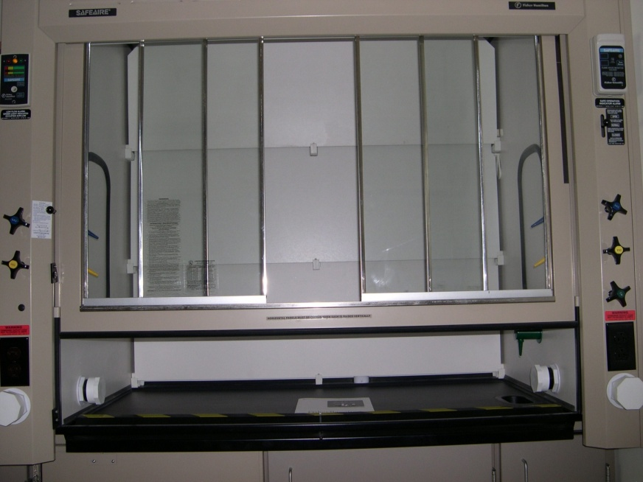
(CHEMICAL FUME HOODS)
این هودها برای حفاظت انسان در برابر مواد سمی یا مواد شیمیایی خطرناک استفاده می شوند.
100% هوا به بیرون تخلیه میشود.
هوا برگشت داده نمی شود (سیرکوله نمی شود).

Slide 12
هود ها به سه گروه تقسیم می شوند و هر کدام قادرند سبب حفاظت نسبت به دسته بخصوصی از پاتوژن ها شوند.

Slide 13
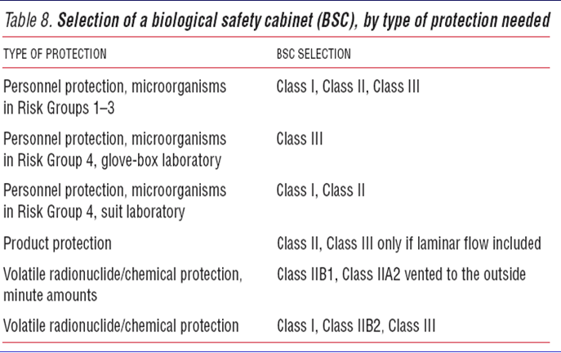
SELECTION OF BSC

Slide 14
هود کلاس1
هواي اتاق از شکاف جلوي هود وارد شده، از سطح کار رد می شود و در نهایت از قسمت فوقانی خارج می گردد.
چنانچه هنگام کار با نمونه، ذرات آیروسل یا قطرات آلاینده ایجاد شوند، جریان هوا آنها را به سمت کانال خروجی برده و مانع آلوده شدن فرد هنگام کار می شود. هر فرد می تواندهنگام کار دستهاي خود را تا آرنج وارد فضاي کار کند.
هواي خارج شده از هود از فیلتر HEPA رد شده و پاك می باشد.
از این هودها می توان هنگام کار با عوامل پاتوژن باکتریایی و مواد شیمیایی سمی با تبخیر پذیري سریع استفاده نمود. اما از آنجا که هواي اتاق به طور مستقیم وارد فضاي کار می شود ممکنست نمونه مورد مطالعه آلوده شود.
به عبارت دیگر این نوع از هودها تنها سبب حفاظت افراد و فضاي کار می شوند.

Slide 15
فیلترهاي HEPA
High Efficiency Particulate Air filter
فیلتر هاي جذب کننده ذرات هوا صفحاتي از جنس الياف بورو سيليكات با کارایی بالا) این فیلترها قادرند 99.97 % ذرات با قطر 0.3 ) میکرومتر و 99.99 % ذرات با قطر بیشتر یا کمتر از این حد را جذب نمایند.
این فیلترها با کارایی بالا تمام عوامل عفونی که تا کنون شناسایی شده اند را جذب کرده و تنها هواي سالم و عاري از هر آلودگی را بیرون می دهند.

Slide 17
II کلاس
هنگام کار با سلولهاي یوکاریوت یا بافتها، ورود هواي آزمایشگاه به درون کابینتهاي زیستی به هیچ وجه مناسب نمی باشد زیرا سبب آلوده شدن نمونه با عوامل موجود در محیط می گردد.
هودهاي کلاس 2 نه تنها سبب حفاظت کارکنان از آلودگی می شوند، بلکه می توانند فضاي کار و نمونه هاي مورد مطالعه را نیز از آلوده شدن توسط ذرات موجود در هوا حفظ کنند
این هود ها خود به 4 دسته تقسیم می شوند (2A1,A2,B1, B)
و تنها اجازه میدهند هواي استریل که از فیلترHEPA وارد فضاي کار شود.
از این هودها می توان هنگام کار با پاتوژنهاي گروه هاي خطر 2 و 3 استفاده نمود

Slide 18
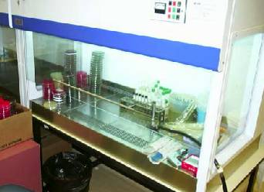

Slide 19
کلاس 3
3
بیشترین حفاظت از پرسنل
تمام منافذ این هودها بسته شده است و هیچ تبادلی با هواي محیط به صورت مستقیم انجام نمی شود. هواي ورودي از فیلتر هپا رد شده و هواي خروجی از دو فیلتر عبور می نماید.
افراد هنگام کار از طریق دستکش هاي بسیار ضخیم لاستیکی به فضاي داخل هود دسترسی دارند که انتهایشان کاملا بسته است.
از این هودها هنگام کار با عوامل بسیار خطرناك نظیر HIV ویروس
و هپاتیت استفاده می شود.

Slide 21
Types of Biosafety Cabinets
Type
Face velocity (lfpm)
Airflow Pattern
Radionuclides/ Toxic Chemicals
Bio-safety Level(s)
Product Protection
Class I
75
In at front; rear and top through HEPA filter
No
2, 3
No
Class II Type A1
75
70% recirculated through HEPA; exhaust through HEPA
No
2, 3
Yes
Class II Type A2
100
30% recirculated through HEPA; exhaust via HEPA and hard ducted
Yes (Low levels/volatility)
2, 3
Yes
Class II Type B1
100
No recirculation; total exhaust via HEPA and hard ducted
Yes
2, 3
Yes
Class II Type B2
100
Same as B1, but plena under negative pressure to room and exhaust air is ducted
Yes
2, 3
Yes
Class III
NA
Supply air inlets and exhaust through 2 HEPA filters
Yes
3, 4
Yes

Slide 22
نکات ایمنی جهت کار با هودهاي زیستی
- حرکات، رفت و آمدهاي افراد نزدیک به هود، باز وبسته شدن درها و پنجره هاي باز، باعث مختل شدن جریان هوا شود. بنابراین محل قرارگیري هودها در آزمایشگاه باید در محلی با رفت و آمد اندك و دور از جریانهاي شدید هوا باشد.
اطراف و فضاي بالاي هود باید به اندازه 30 -35سانتی متر خالی باشد تا جریان هوا به آسانی انجام گیرد
- هنگام کار با هود، دستها باید تا آرنج در داخل محفظه قرار بگیرد.
- باید دستها را به آرامی به داخل محفظه وارد کرده و به آرامی از آن خارج نمود.
- کار با نمونه باید حدود 1 دقیقه بعد از وارد نمودن دستها آغاز شود تا جریان هواي داخل هود به حالت طبیعی برگردد.
- وسایل و مواد کار از قبل زیر محفظه هود قرار داده شوند

Slide 23
- قبل از وارد کردن وسایل به محفظه هود باید سطح آنها را با الکل 70 % ضدعفونی نمود.
- در صورت کار با مایعات آلوده مانند نمونه هاي خون بهتر است سطح زیر هود با لایه هاي جاذب استریل پوشانده شود تا درصورت پاشیدن نمونه به اطراف، آلودگی سطوح کاهش یابد.
- بهتر است وسایل، در نقاط دورتر و سمت عقب هود قرار داده شوند تا جریان هوا از شکاف ورودي مختل نشود.
- یک ظرف مخصوص مواد زاید و پسمانهاي بیولوژیک باید داخل محفظه قرار بگیرد تا جهت دور ریختن ضایعات ورود و خروج کمتري به داخل هود انجام شود.

Slide 24
به طور مرتب سطح لامپ UV موجود در هودها با یک دستمال تمیز شود تا غبار و ذرات نشسته بر سطح -لامپ مانع تابش مناسب اشعه نشود.
- شدت تابش UV باید به طور مرتب کنترل شود.
- در صورت روشن بودن هود نباید از شعله روشن استفاده کرد زیرا علاوه بر ایجاد اختلال در جریان هوا ممکنست سبب تولید گازهاي خطرناك در حضور برخی مواد شیمیایی شود.

Slide 25
در پایان یک روز کاري باید تمام سطوح هود همچنین پشت و جلوي شیشه را با الکل 70 % یا مایع سفید کننده رقیق شده ( 10 %) ضد عفونی کرد
لازمست 5 دقیقه بعد از اتمام کار، هود را روشن بگذارید.
- در صورت آلوده شدن فیلتر، باید آنرا تعویض نمود اما قبل از آن عملیات ضدعفونی کردن توسط پرسنل مجرب با استفاده از فرمالدهید انجام گیرد.
برچسب بازرسی هود را نگاه کنید.
هود بایستی در 12 ماه گذشته تست شده باشد و عملکرد هود تأیید شده باشد. ( سالی یک بار بایستی توسط شرکت معتبر تست شود).

Slide 26
انواع موا ضد عفونی کننده
High Level, Intermediate Level, Low Level
High Level
Hydrogen Peroxide
Per acetic acid
Glutaraldehideسايدكس
فرمالین ،سایدکس،پرسیدین ،سانوسیل، پراناسید و......
Hydrogen Peroxide
Antibacterial
Antifungal
Anti-yeast
Antiviral
Anti-spore
Gram negative are more susceptible
H2O2 %3 is more effective

Slide 27
Intermediate Level
Cl and Cl compounds
Iodine and compounds
Alcholes (70%) but don’t effect on HAV and non-envelop viruses
دكونكس سولارسپت، يونيسپتا، دكوسپت، بيگ اسپري، ايناماكس و غيره

Slide 28
Low Level
Phenol and compounds
Quats ammonium
Cholorhexidine ,Antiseptic (Bacteriostatic & bactericide) on G+ & G-
مانند:ساولن
ميكروتن،
هايژن
دكونكس 50AF
دكونكس 53 پلاس

Slide 29
Low levels:
Vegetative bacteria
Envelop virus (HIV, Influenza,….)
Fungi
Ex: ترکیبات چهار گانه آمونیوم ، برخی یدوفورها و برخی فنلیکها

Slide 30
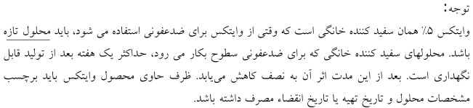

Slide 31
احتياطات استاندارد جهت پيشگيري از مواجهه شغلي HIV – HBV – HCV
دستها را به دفعات و به طور كامل قبل و بعد از کار با آب و صابون بشوئيد.
از وسايل حفاظت فردي مناسب استفاده نمائيد.(استفاده از دستكش – گان – چكمه – عينك محافظ و ماسک براي مواردي كه خطر پاشيدن خون و ترشحات وجود دارد.
همه كاركنان مراقبت بهداشتي بر عليه HBV واكسينه شوند و آزمايش پاسخ به واكسن HBV را سه ماه بعد از تكميل دوره انجام دهند.

Slide 32
-اطمینان از میزان تیتر آنتی بادی(تیتر بیش از10U/mI ) نیاز به واکسن ندارد.
تزریق واکسن در سه نوبت 0 ، 1 ، 6
توصیه می شود که میزان آنتی بادی تا سه ماه بعد از کامل شدن نوبت های تزریق واکسن اندازه گیری شود
تزریق واکسن بطور کامل تا 95 درصد موارد ایجاد آنتی بادی می کند
ويروس هپاتيت ب در خون درخشکی و دماي اتاق به مدت يكهفته و ويروس HIV تا چند ساعت باقي مي ماند و خطر انتقال بيماري وجود دارد.

Slide 33
وسايل تيز و برنده
در هنگام كار كردن با وسايل تيز و برنده به موارد ذيل توجه كنيد:
فراهم كردن فضاي امن با دسترسي راحت به ظرف مخصوص Safety Box
دور انداختن وسايل نوك تيز و برنده در Safety Box
عدم سرپوش گذاري مجدد سوزنها
استفاده از وسايل ايمني

Slide 34
در مواجهه با این نوع حوادث موارد زیر اعمال گردد:
1-حفظ خونسردی و آرامش 2- انجام اقدامات و کمک های اولیه بطور مثال (فشار ملایم بر روی موضع آسیب دیده برای خونروی و سپس شستشوی محل با آب و صابون ولرم یا ضدعفونی کننده ها مانند الکل و بتادین)، 3- اطلاع به مسئول ایمنی یا سوپروایزر بالینی شیفتی که درآن حادثه رخ داده است 4- تکیمل اولیه فرم حادثه پرسنلی و گرفتن 10-5 سی سی نمونه خون فرد منشاء آلودگی بیماران منبع تماس) و 10-5 سی سی نیز از فرد مورد تماس و ارسال نمونه ها به همراه فرم حادثه به آزمایشگاه بیمارستان جهت بررسی خطر زائی بیمارهایHBV-HCV-HIV منشاء آلودگی

Slide 35
کمکهاي اوليه فوري
الف:1- شستشوي زخم با صابون و آب ولرم
2- كمك و خونروي از محل اوليه زخم (موضع تماس)
3- خودداري از مالش موضعي چشم
4- شستشوي چشم ها و غشاء مخاطي با مقادير زياد آب در صورت آلودگي
ب: گزارش فوري سانحه به سوپروايزر باليني
ج: ثبت رسمي مورد گزارش شده در گزارشات حين كار توسط سوپروايزر و پرونده بهداشتي كاركنان و مدير مسئول مركز و طرح در كميته كنترل بيمارستاني و پيگيري از طريق مراجع قانوني
د: تشكيل پرونده و پيگيري مورد

Slide 36
کمکهاي اوليه فوري
ه: بررسي ميزان خطر بيماريزايي ناشي از تماس در كاركنان در صورتي كه آلودگي منبع تماس (بيمار – مددجو) با عفونت HIV محرز باشد، الزامي است . فرد مزبور مورد تماس در حداقل زمان ممكن ترجيحاً در عرض ساعت اول تحت مراقبتهاي درماني زیر نظر پزشك متخصص عفوني قرار گيرد.
و: در صورتي كه منبع آلوده به عنوان مورد شناخته شده HBV/HIV باشد، CC 10-5 خون از فرد مورد تماس گرفته و به منظور پي گيري آتي ذخيره مي شود.
ز: پس از تماس جهت تعيين عفونت منبع، 10-5 ميلي ليتر خون از منبع تماس جهت بررسي هپاتيت C/B و HIV اخذ و مورد آزمايش قرار مي گيرد.

Slide 37
4- ارزيابي منبع مواجهه :
بيمار از نظر HIV Ab , HCV Ab , HBS Ag بررسي شود در صورتي كه نتايج اين آزمايشات در سوابق بيمار موجود نيست براي اطلاع از وضعيت منبه هر چه سريعتر اقدام شود.
5- مديريت عفونتها :
مواجهه با HBV : بايد طي 24 ساعت اول و حداكثر ظرف 7 روز شروع شود.

Slide 38
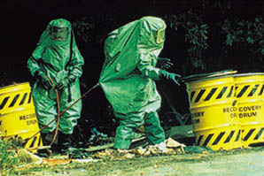
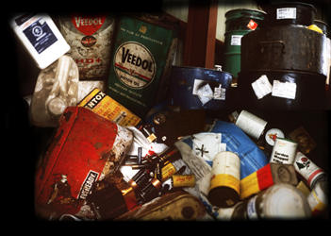
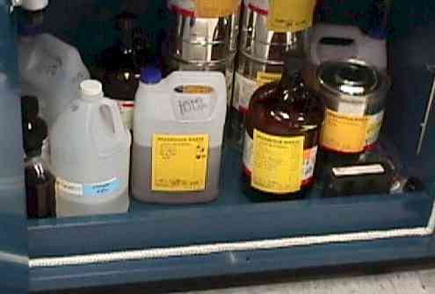
مدیریت پسماند

Slide 39
پسماند: به مواد جامد، مايع و گاز ( غير از فاضلاب ) گفته مي شود كه بطور مستقيم يا غير مستقيم حاصل از فعاليت انسان بوده و از نظر توليد كننده زائد تلقي مي شود.
پسماند چیست؟

Slide 40
امروز یکی از معضلات بهداشتی و زیست ‌محیطی کشور دفع صحیح پسماندها است که به علت دارا بودن عوامل خطرناک٬ سمی و بیماری‌زا از جمله زائدات پاتولوژیک٬ عفونی٬ داروئی٬ شیمیایی و رادیواکتیو از حساسیت خاصی برخوردار است
عدم کنترل و بی‌توجهی نسبت به مدیریت صحیح پسماندها علاوه بر تهدید جدی برای سلامت جامعه و محیط زیست، باعث اتلاف هزینه‌های زیاد نیز می‌شود.

Slide 41
  25 -10 درصد پسماندهای مراکز بهداشتی را پسماندهای خاص تشکیل می دهند که در قانون مدیریت پسماندها و دستورالعمل های آن تحت عنوان "پسماندهای پزشکی ویژه" ذكر شده اند و لازم است مدیریت خاص در مورد آنها اعمال گردد .
  پسماندهاي ويژه :به كليه پسماندهايي گفته مي شود كه به دليل بالا بودن حداقل يكي از خواص خطرناك از قبيل سميت ، بيماري زاي ، قابليت انفجار يا اشتعال ، خورندگي و مشابه آن به مراقبت ويژه نياز داشته باشد و آن دسته از پسماندها عادي ، صنعتي ، كشاورزي كه نياز به مديريت خاص دارند ، جزء پسماندهاي ويژه محسوب مي شوند.

Slide 42
در سال های اخیر در کشور ما توجه ویژه به پسماندهای پزشکی معطوف شده وپس از تصویب" قانون مدیریت پسماندها" ضوابط خاصی در مورد آنها تدوین شده است.

Slide 43
انواع پسماندهای آزمايشگاهی
۱ - پسماندهاي عادي وياخانگي : اين پسماندها که حجم زيادي ازپسماندهاي توليدي را در آزمايشگاه تشکيل مي دهند شامل
پسماندهاي جامديا مايع آبدارخانه، بخش هاي غيرفني و اداري مي باشند. چنانچه پسماندهای آلوده با روش صحيح ، آمايش شوند نيزدر گروه پسماندهای معمولی قرار می گيرند.
اين گروه از پسماندها بايد در محل توليد ازپسماندهاي عفوني جداشوند،
همچنين اين گونه پسماندها بايد از انواع پسماندهاي تيزوبرنده، شيميايي، راديواکتيو و نظاير آن درمبداء توليد تفکيک شوند.
۲ - پسماندهاي عفوني : حاوي باکتري ، ويروس ، قارچ ،انگل وغيره برای ايجاد بيماري می باشند . مانند سرم و سايرمايعات آلوده بدن، مدفوع ، کشتهاي ميکروبي، اجسام تيزوبرنده آلوده، سواب آلوده ، حيوانات آزمايشگاهي آلوده درآزمايشگاههاي تحقيقاتي وغيره

Slide 44
۳ - پسماندهاي تيزوبرنده : اين گونه پسماندها مي تواننددر بدن جراحت ايجاد نمايند مانندسرسوزن، لانست ،تيغه اسکالپل، تيغه
ميکروتوم، شيشه هاي شکسته، سرسمپلر،لام و غيره که مي توانندآلوده وياغيرآلوده باشند.
پسماندهاي تيزوبرنده آلوده علاوه برخطر فوق خطر انتقال آلودگي را نيز به دنبال دارند.

Slide 45
۴ - پسماندهاي شيميايي : شامل انواع موادومعرفهاي آزمايشگاهي،کيتهاي تشخيصي، موادضدعفوني کننده، مواد خورنده وسوزاننده ، موادآتش زا، سمي ، سرطان زا، واکنش زا، قابل انفجار و غيره مي باشد.
۵ - پسماندهاي آسيب شناسي تشريحي : مانند بافتها، قطعات واجزاي بدن انسان وغيره که جهت آزمايشهاي آسيب شناسي به آزمايشگاه ارسال مي گردد.
۶ - پسماندهاي پرتوزا : شامل پسماندهاي حاوي موادپرتوزا مي باشد.
۷ - پسماندهاي ترکيبي : اين گونه پسماندها مي تواند ترکيبي از پسماندهاي عفوني، شيميايي وپرتوزا باشدکه بيشتردرمراکزتحقيقاتي توليد شده و برنامه مديريت آن پيچيده وسخت مي باشد

Slide 46
برنامه مديريت پسماند
مسئول ايمنی در آزمايشگاه ، با همکاری مسئول فنی و ساير کارکنان موظف به طراحی برنامه جامع و کاملی در ارتباط با مديريت پسماند می باشد که شامل مراحل :
تفكيك (جداسازي ) درمحل توليد،
جمع آوري وبرچسب گذاري،
حمل ونقل تامحل بسته بندي ،
ذخيره ( انبارش ) موقت،
حمل ونقل ازمحل ،
Treatmentخطرسازي،
مرحله بي خطرسازي يا آمايش
توليد وبارگيري ونيز مرحله دفع نهايي می باشد.
کليه مراحل اين برنامه که با در نظر گرفتن عملکرد و وسعت کاری آزمايشگاه و نيزنوع آزمايش ها طراحی می گردد ، بايد مکتوب بوده ، در اختيار کليه کارکنان اعم از فنی و خدماتی قرار گيرد و نحوه انجام آنها به ايشان آموزش داده شود.

Slide 47
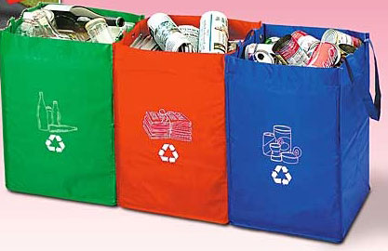
مدیریت پسماندهای خطرناک
چهار اولویت در مدیریت پسماندها
  ایجاد حداقل ممکن پسماند (كاهش در مبدأ)
  کاهش سمیت پسماندها با جدا سازی
  حداقل پتانسیل آسیب به محیط زیست
  کاهش ریسک مواجهه افراد

Slide 48
در برنامه مديريت پسماند بايد به موارد ذيل توجه گردد:
- برآوردی از ميزان تقريبی توليد پسماند ، می تواند در برنامه ريزی ها و همچنين نحوه اجرای مراحل دفع پسماند بسيار کمک کند
- اين برنامه بايد به نحوی طراحی گردد که نظارت کافی بر ميزان مواد و وسايل مصرفی صورت پذيرد.
- بايد پسماندهای عادی از پسماندهای ويژه در مبدا توليد جدا شوند.
- بهتر است در برنامه ريزی ها به کاهش حجم پسماند توليدی توجه گردد .
- بايد سعي شود که درهنگام کار از مواد و وسايل کم خطر استفاده شود. به طور مثال استفاده ازسرنگ ها وسوزن هاي زيرجلدي جهت انتقال مواد بايد محدودشده و نبايد جايگزين استفاده ازوسائلي مانند پي پت گردد.

Slide 49
- بايدفوايد ومضار استفاده از وسايل يک بارمصرف درمقابل وسايلي که دوباره واردچرخه کاري مي شوند، بررسي گردد.
- - بايد از موادشيميايي وضدعفوني کننده اي استفاده نمود که خطرکمتري براي افراد و محيط زيست داشته باشند.
- درتمامي مراحل بايد از وسايل حفاظتي مخصوصا دستکش مقاوم و غير قابل نفوذ، ماسک، روپوش، پيش بندمخصوص وغيره استفاده گردد.
- اجراي تمامي مراحل جمع آوري وحمل ونقل پسماندها با دست انجام پذيرد، زيرا وسايل مكانيكي باعث پاره شدن كيسه ها وترشح و پاشيدن مواد آلوده مي گردد.

Slide 50
- دفع پسماندها حداقل به طور روزانه ودر صورت نياز بيش از يک بار درروز انجام پذيرد.
- مراحل مختلف برنامه به نحوی انجام گيرد که احتمال آلوده شدن افرادی که مسئول جمع آوری و دفع پسماند در داخل يا خارج آزمايشگاه هستند، منتفي گردد.
- طبق قانون، بازيافت پسماندهاي مراکز پزشکي مجاز نمي باشد. اما مي توان با تمهيداتي پسماندهايي مانند ظروف پلاستيکي ، شيشه اي ونيز جعبه ها ي كيت ها ومعرف ها راکه طي کارآلوده به سرم و مايعات بدن نمي شوند، درمحفظه هاي جداگانه اي جهت مراحل بازيافت جمع آوري نمودكه نياز به برنامه ريزي خاص وآموزش كاركنان دارد.

Slide 51
تفکیک و جداسازی در مبدا
پسماندهای عفونی در آزمايشگاه عمدتا شامل محيط هاي کشت حاوي انواع ميکروبها، خون، سرم ويا ساير مايعات بدن، مدفوع ونيز ظروف حاوی اين نمونه ها، نمونه هاي پوست ، مو و ناخن ، پسماندهاي عفونی در آسيب شناسي تشريحی ، وسايل تيز وبرنده آلوده به مواد عفونی که مجددا غير قابل استفاده هستند ، مي باشد.
تفکيک ( جداسازی) پسماندهای آلوده از سايرپسماندها بسيار مهم است

Slide 52
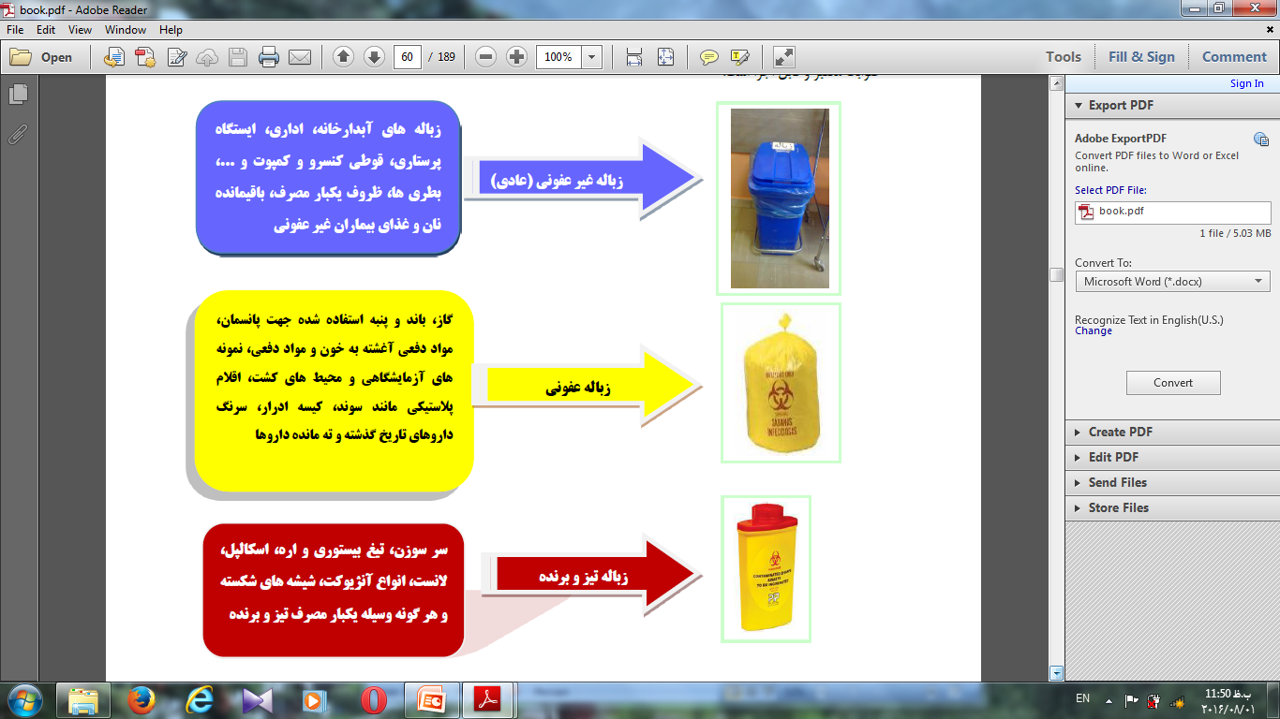

Slide 53
"جدول طبقه‌بندي پسماندهاي پزشكي ويژه"
نام رده پسماند | شرح ومثال
پسماندهاي عفوني | پسماندهاي مظنون به داشتن عوامل زنده بيماريزا مانند محيط هاي کشت ميکروبي آزمايشگاه ،پسماندهاي ناشي از جدا سازي بيماران عفوني،بافتها،(سواب آلوده)،مواد با تجهيزاتي که با فرد مبتلا به بيمارهاي عفوني تماس داشته اند و مواد دفع شده از اين بيماران.
پسماندهاي آسيب شناختي | مانند بافتها و،تکه هايي از بدن انسان ،خون و سايرمایعات بدن انساني ، جنين.
اجسام تيز و برنده | مانند سوزن تزريق ،دستگاه (Set) انفورين،تيغه چاقو ، چاقو ، تيغ ، شيشه هاي شکسته.
پسماندهاي دارويي خطرناک | مانند داروهاي تاريخ گذشته يا غير لازم ( اقلامي که حاوي دارو يا اقلامي که به دارو آلوده شده اند مانند قوطي ها و شيشه هاي دارويي).
پسماندهاي ژنوتوكسيك | مانند پسماندهاي داراي موادي با خصوصويات سمي براي ژن ها ،از جمله پسماندهاي داراي داروي سايتوتوکسيک(که بيشتر در درمان سرطان به کار مي روند)،مواد شيميايي سمي براي ژن ها.
پسماندهاي شيميايي خطرناک | که محتوي مواد شيميايي مانند معرفهاي آزمايشگاهي،داروي ثبوت و ظهور فيلم،مواد ضدعفوني کننده و گند زداي تاريخ گذشته يا غير لازم و حلال ها مي باشند. که در صورت آزاد شدن در محيط براي محيط و انسان مضر باشد.
پسماندهاي داراي فلزات سنگين | مانند باتريها ،ترمومترهاي شکسته ،و سايل داراي جيوه براي اندازه گيري فشارخون و ...
ظرف هاي تحت فشار | مانند سيلندرهاي گازها ، کارتريج گاز و قوطي افشان
پسماندهاي پرتوساز | پسماندهاي محتوي مواد راديو اکتيو :شامل مقررات خاص خود مي شود و از شمول اين ضوابط خارج است.

Slide 54

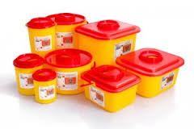
جمع آوری
روش جمع آوري پسماند در ارتباط با نوع وميزان پسماند متفاوت بوده. برای بسته بندي وجمع آوري وسايل تيز وبرنده آلوده بايد ابتدا در ظروف ايمن از(Safety Box) استفاده نمود و به طريقه بهداشتي دفع شوند.
تمامي پسماندهاي آلوده بايد در كيسه مخصوص اتوكلاو (ترجيحاً زرد رنگ وبا علامت خطر زيستي) قرار داده شده واتوكلاو گردند.
نبايد بيش از سه چهارم حجم کيسه ها پر شود، تا بتوان به آساني درآنها را بست. بديهی است که مايعات نبايد مستقيما در داخل کيسه ريخته شوند ، بلکه بايد ظروف حاوي آنها در کيسه قرار گيرد. درصورت لزوم جهت دفع پسماند، مي توان ازدوکيسه استفاده نمود.

Slide 55
Safety Box بايد داراي ويژگیھاي زير باشند:
الف به آساني سوراخ يا پاره نشوند.
ب بتوان به آساني درب آن را بست و مهر و موم نمود.
پ دهانه ظرف بايد به اندازه اي باشد كه بتوان پسماند را بدون اعمال فشار دست، در ظروف انداخت و خارج كردن آنھا از ظرف ممكن نباشد.
ت ديواره ھاي ظرف نفوذ ناپذير باشد و سیالات نتوانند از آن خارج شوند.
ث پس از بستن درب، از عدم خروج مواد از آن اطمینان حاصل شود.
ج حمل و نقل ظرف آسان و راحت باشد

Slide 56
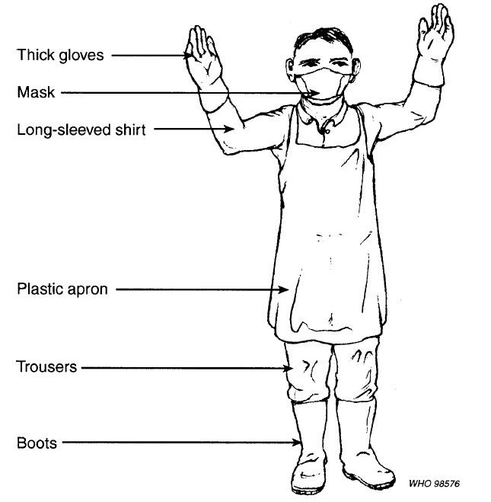
چگونه پسماندهای آلوده را جابجا کنیم
استفاده از PPE برای حمل و نقل
دفع کلیه لباسها و PPE آلوده شده
پرهیز از عجله و حرکتهای سریع در مواجهه با پسماندهای خطرناک
افراد مسئول پسماندهای خودشان هستند.
کلیه مواد شیمیایی در ظروف با برچسب پسماند شیمیایی دفع گردند
اجتناب از دفع مواد شیمیایی در فاضلاب
پر کردن ظروف پسماند شیمیایی در زیر هود
شستشوی کلیه ظروف شیشه ای و پلاستیکی پس از اتمام کار

Slide 57
برچسب گذاری
برچسب‌گذاري بايد داراي ويژگيهاي زيرباشد:
الف ـ هيچ كيسة محتوي پسماند نبايد بدون داشتن برچسب و تعيين نوع محتواي كيسه از محل توليد خارج شود.
ب ـ كيسه‌ها يا ظروف حاوي پسماند بايد بر چسب گذاري شوند.
پ ـ برچسب‌ها با اندازه قابل خواندن بايد بر روي ظرف يا كيسه چسبانده و يا به صورت چاپي درج شوند.
ت ـ برچسب در اثر تماس يا حمل، نبايد به آساني جدا يا پاك شود.
ث ـ برچسب بايد ازهر طرف قابل مشاهد باشد.
ج ـ نماد خطر مشخص‌كننده نوع پسماند باید بر روی برچسب درج گردد

Slide 58
برچسب گذاری
بر روي برچسب بايد مشخصات زير ذكر گردد:
1ـ نام، نشاني و شماره تماس توليدكننده.
2ـ نوع پسماند.
3ـ تاريخ توليد و جمع‌آوري.
4ـ تاريخ تحويل.
5 ـ نوع ماده شيميايي.
6 ـ تاريخ بي‌خطرسازي.
- مسئولان حمل و نقل پسماند، موظفند از تحويل‌گرفتن پسماندهاي فاقد بر چسب خودداري نمايند.

Slide 59
حمل ونقل تامحل بي خطرسازي
در صورتي که حجم پسماند زيادبوده ويا محل آمايش پسماند تا محل توليد آن فاصله داشته باشد، جهت انتقال آنها مي توان از
چرخهاي دستي که به اين امراختصاص يافته وسطلهايي که برروي آن ثابت شده است استفاده نمود.
سطل ها وچرخهاي دستي مورد استفاده بايد نشت ناپذير بوده وبراساس يک برنامه زمان بندي ضدعفوني وشسته شوند.

Slide 60
آمايش
ويا تصفيه پسماندهاي آلوده آزمايشگاهي شامل :
روش هاي مختلفي جهت مرحله بي خطرسازي يا آمايش Treatment و یا تصفیه پسماندهای آلوده آزمایشگاهی شامل :
استفاده از اتوکلاو، اشعه مايکروويو، استفاده از زباله سوزاستاندارد و داراي تأييديه معتبر ، دفن بهداشتي طبق اصول استاندارد، روش محفظه سازي، استفاده از مواد شيميايي به خصوص در مورد پسماندهاي مايع ( مانند ماده سفيدکننده خانگي بارقت یک به 10به شرط آنکه داراي کلرفعال ۵% باشد) واستفاده از اشعه وجود دارد.

Slide 61
بهترين و رايج ترين روش مورد استفاده در آزمايشگاه، روش استفاده از اتوکلاو مي باشد. هرچند استفاده از دستگاه زباله سوزدرصورتي که ازاستانداردهاي لازم کشوري وبين المللي جهت جلوگيري ازآلودگي هوا برخوردار باشد، نيز راهکار مناسبي است زيرا باعث کاهش وزن وحجم پسماند تا ۹۵ % مي شود.

Slide 62
آمايش ودفع پسماندهاي آلوده :
تمامي ظروف يك بار مصرف حاوي محيط هاي کشت ميکروبي بايد در كيسه مخصوص اتوكلاو (ترجيحاً زرد رنگ وبا علامت خطر زيستي) قرار داده شده و تحت شرايط استاندارد آنها را اتوكلاو نموده وسپس در كيسه زباله ضخيم سياه رنگ دفع شوند.
لوله های يک بار مصرف حاوي لخته خون ، سرم وديگر مايعات بدن را ترجيحاً در کيسه مخصوص اتوکلاو قرار داده و اتوکلاونموده ودر كيسه زباله ضخيم سياه رنگ دفع مي نماييم ويا در صورت رعايت نمودن اصول ايمني، لخته ومايعات بدن (با حجم زياد) را در سينک مخصوص اين کار با جريان ملايم آب تخليه نموده وسپس در ماده سفيد کننده خانگي با رقت یک به ده حداقل 1 ساعت قرار مي دهيم
وسايل فوق جهت حمل درکيسه زباله زرد رنگ(با علامت خطر زيستي) قرار مي گيرند.

Slide 63
خون ، مایعات بدن و دیگر پسماندهای عفونی مایع را بعد از آمایش از طریق خالی کردن در دستشویی هایی که به فاضلاب با سیستم بهداشتی متصل اند دور ریخت. در صورت نبودن فاضلاب با سیستم بهداشتی باید در مخازن مخصوص جمع آوری، سترون سازی و به صورت ایمن برای دفع ارسال گردد
از دستشوئی هایی که برای دفع پسماندهای خطرناک زیست شناختی استفاده می شود، نباید برای شستن دست ها استفاده کرد.
کشت های میکروبی را نباید داخل فاضلاب با سیستم بهداشتی تخلیه نمود این پسماندها باید قبل از دفع، سترون گردیده و یا در کوره های مخصوص سوزانیده شود.

Slide 64
دستكش آلوده به خون ويا سرم، پنبه آغشته به خون، سواب واپليكاتور آلوده ،ديسك هاي تشخيصي آلوده ونظاير آن را در كيسه مخصوص اتوكلاو قرارداده و تحت شرايط استاندارد اتوکلاو نموده و در کيسه زباله ضخيم سياه رنگ دفع مي نماييم ويا درکيسه زباله زرد رنگ(با علامت خطر زيستي) جهت حمل در شرايط استاندارد توسط شهرداري قرار داده و در پسماند سوزآمايش شده ويا در زير زمين به طريق بهداشتي دفن مي شود.

Slide 65
مدفوع مي تواند به عنوان يک منبع مهم ويروس، باکتري و انگل وغيره محسوب شود، معمولاً جهت آمايش نمونه هاي مدفوع بايد از روش سوزانيدن استفاده شود.بنابراين ترجيحاً بايد ظروف حاوي نمونه هاي مدفوع در شرايط استاندارد توسط شهرداري حمل و در پسماند سوزآمايش شود.
به منظور جلوگيري از ايجاد آلودگي در زمان حمل ونقل ودفع ، محلول فرمالين ۵ يا ۱۰ در صد در ظرف مدفوع حاوي انگل به نسبت سه حجم فرمالين و يك حجم مدفوع ريخته و به مدت حداقل نيم ساعت آن را نگهداري مينماييم وسپس آنها را جهت حمل توسط شهرداري درکيسه زباله زرد رنگ (با علامت خطر زيستي) قرار مي دهيم .

Slide 66
نمونه هايی از اين مواد عبارتند از :
پسماندهاي شيميايي سمي(Toxic) مانندفلزات سنگين (جیوه)، فنل، سيانيدها و سديم آزايد،ارسنیک و سرب
پسماندهاي شيميايي واکنش دهنده Reactive) ) مانند سولفات هاو پراکسيدها که آماده ايجاد واکنش با آب مي باشند
پسماندهاي شيميايي خورندهCorrosive) ) مانند اسيدهاي با pH کمتراز ۲ ( اسيدهاي معدني) يا قلياهاي با pH يشتر از ۱۲
پسماندهاي شيميايي قابل احتراق Flammable)) مانندالکل، استون
پسماندهاي شيميايي قابل انفجارExplosive)) مانند موادي که در شرايط عادي باثبات نمی باشند مانند اتر
پسماندهاي شيميايي سرطان زاcarcinogen) ) که خواص موتاژن و سرطان زا دارند ، مانند فرمالدييد ، بنزن، اتيديوم برومايد

Slide 67
فلزات سنگین
در هنگام كار ويا آمايش مواد فوق به عنوان پسماند، بايد علاوه براستفاده از وسايل حفاظت فردي فوق الذكراز عينک حفاظ دار، حفاظ صورت ودر صورت لزوم ماسک هايي که در برابر نفوذ بخار و گازهای آلوده حفاظت تنفسي کامل ايجاد مي کنند، همچنين محيط کار بايد از تهويه مطلوبي برخوردار بوده و ترجيحاً کار در زير هودهاي مخصوص بخارFume Hood) ( استفاده نمود
در صورت مخلوط شدن پسماند عادی با یکی از پسماندهای عفونی، شیمیایی، رادیواکتیو ونظایر ان خارج کردن آن ممنوع است.

Slide 68
مديريت پسماند موادشيميايي
برنامه هايی جهت مديريت توليد پسماند و کاهش حجم آن اعمال شود.
- در صورت امکان از روش هاي تشخيصي ويا موادجايگزين کم خطر استفاده شود ( به طور مثال در آزمايش تغليظ مدفوع ، اتيل استات جايگزين اتر شود).
- کارکنان با علائم ونشانه هاي هشداردهنده ايمني موجود بر روي ظروف حاوي موادشيميايي ونحوه تفسيرآنها آشنايي کامل داشته باشند.
-

Slide 69
درصورت ساخت مواد شيميايي ترکيبي و يا انتقال آنها ازظرف اصلي به ظرف ثانويه، بايد برروي ظرف : نام فرد انجام دهنده، نام محل ذخيره ، نوع و در صد ترکيبات ماده شيميايي، علائم و نشانه هاي هشداردهنده ايمني و ،pH، ماده، تاريخ ساخت، تاريخ انقضاء درج گردد، (همچنين شماره ارجاع به برگه اطلاعات ايمني موادشيمياييMaterial Safety Data
Sheet(MSDS)
تا بتوان در زمان استفاده و بعد از آن كه به عنوان پسماند تلقي مي شوند، به اطلاعات لازم دست يافت.
- پسماندها را بايد به نحوي بسته بندی نمود که خطرشکستن ظروف ، نشت، سوراخ شدن وپارگي وجود نداشته باشد.

Slide 70
آمايش پسماندهاي شيميايي حاصل از کار با کيت هاي تشخيصي:
مي توان طبق توصيه شرکت توليد كننده، توزيع كننده ويا وارد کننده وبا توجه به برگه اطلاعات ايمني موادشيميايي عمل نمودوياآنها را بامقاديرزيادي آب رقيق کرده ودر فاضلاب دفع نمود. بايد توجه نمود که قبل از اين عمل نبايد پسماندها باهم مخلوط شوند. ترجيحاً يک سينک مخصوص به اين امر اختصاص داده شود.
پسماندهاي حاوي فلزات سنگين، نبايد داخل فاضلاب دفع شوند.

Slide 71
مديريت پسماندهاي آسيب شناسي تشريحی
جهت کسب اطلاعات دراين مورد و نيز نحوه دفع اين گونه پسماندها، مي توان به مطالب تدوين شده دردستورالعمل ايمنی و دفع پسماند کميته آسيب شناسی تشريحی آزمايشگاه مرجع سلامت مراجعه نمود.
اعضاء و اندامهای قطع شده بدن و جنین مرده طبق احکام شرع جمع آوری و تفکیک می گردد.

Slide 72
رفع آلودگی از تسهیلات و ظروف نگهدارنده
-سطلهای جمع اوری پسماندهادر صورتیکه قابل استفاده مجدد باشند باید پس از هر بار خالی شدن شسته و ضد عفونی شوند
جهت رفع آلودگي و گندزدايي از سطلها، از روشهاي زير استفاده مي‌شود:
الف ـ شستشو با آب داغ حـداقـل 82 درجه سانتيـگراد (180 درجـه فارنـهايـت) به مدت حداقل 15 ثانيهپس از تخلیه پسماندها
ب ـ گندزدايي با مواد شيميايي زير به مدت دست كم سه دقيقه:
1ـ محلول هيپوكلريت ppm 500 كلر قابل دسترس. و یا وایتکس (40 سی سی درسطل 20 لیتری معادل 2/1 سی سی در یک لیتر)
2ـ محلول فنل ppm 500 عامل فعال.
3ـ محلول يد ppm 100 يد قابل دسترس.
4ـ محلول آمونيوم كواترنري ppm 400 عامل فعال.
5 ـ ساير مواد گندزدايي داراي مجوز با طيف متوسط.

Slide 73
پایش دوره اي توسط شرکت سازنده یا واردکننده |  |  | پايش توسط كاربر |  |  |  | سيستم
 |  |  | اعتبار بخشي |  | پایش مستمر (هر بار استفاده از دستگاه)
پايش بيولوژيك | پايش شيميايي | پايش مكانيكي | پايش بيولوژيك | پايش شيميايي | پايش شيميايي | پايش مكانيكي
نوار اندیکاتور بیولوژیک Bacillus stearotermophilus | - | ثبت شاخص هاي فیزیکی نشان داده شده توسط درجه ها و ثبات ها | نوار اندیکاتور بیولوژیک Bacillus atrophaeus (به طور روزانه) | - | - | ثبت شاخص هاي فیزیکی نشان داده شده توسط درجه ها و ثبات | سیستم گندزدایی شیمیایی
آمپول اندیکاتور بیولوژیک Geobacillus stearothermophilus | - | ثبت شاخص هاي فیزیکی نشان داده شده توسط درجه ها و ثبات ها | آمپول اندیکاتور بیولوژیک Geobacillus stearothermophilus (به طور روزانه) | - | - | ثبت شاخص هاي فیزیکی نشان داده شده توسط درجه ها و ثبات | سیستم حرارت خشک به همراه خردکن
نوار اندیکاتور بیولوژیک Bacillus atrophaeus و ویال اندیکاتور بیولوژیک Geobacillus stearothermophilus | اندیکاتور شیمیایی داخل (TST) بسته بندي | ثبت شاخص هاي فیزیکی نشان داده شده توسط درجه ها و ثبات ها | نوار اندیکاتور بیولوژیک Bacillus atrophaeus و ویال اندیکاتور بیولوژیک Geobacillus stearothermophilus (به طور هفتگی) | - | اندیکاتور شیمیایی داخل بسته بندي (TST) | ثبت شاخص هاي فیزیکی نشان داده شده توسط درجه ها و ثبات ها | سیستم تلفیقی مایکروویو/ اتوکلاو

Slide 74

با تشكر از توجه شما

